Slide 1
КГКСКОУ Владивостокская КШИ №1 Тема урока : «Звонкие и глухие согласные». Составила учитель русского языка и чтения Апанаскевич А.П.
2014

Slide 2
Повторение с сигнальными карточками. Задание : учитель показывает сигнальные карточки со звонкими согласными, а дети-с глухими.

Slide 3
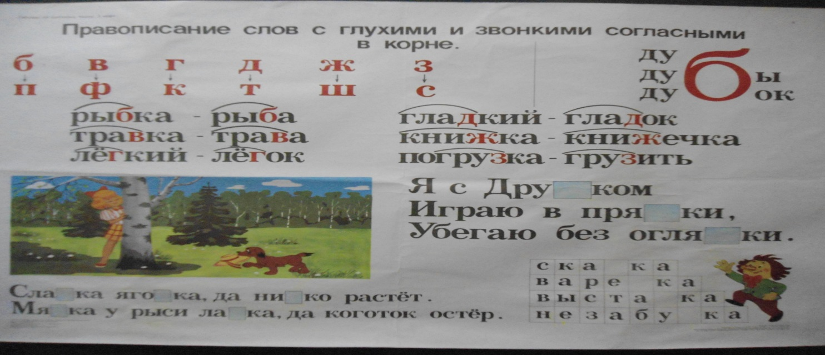
Парные согласные – самые опасные! В корне ты их проверяй, рядом гласный подставляй.

Slide 4
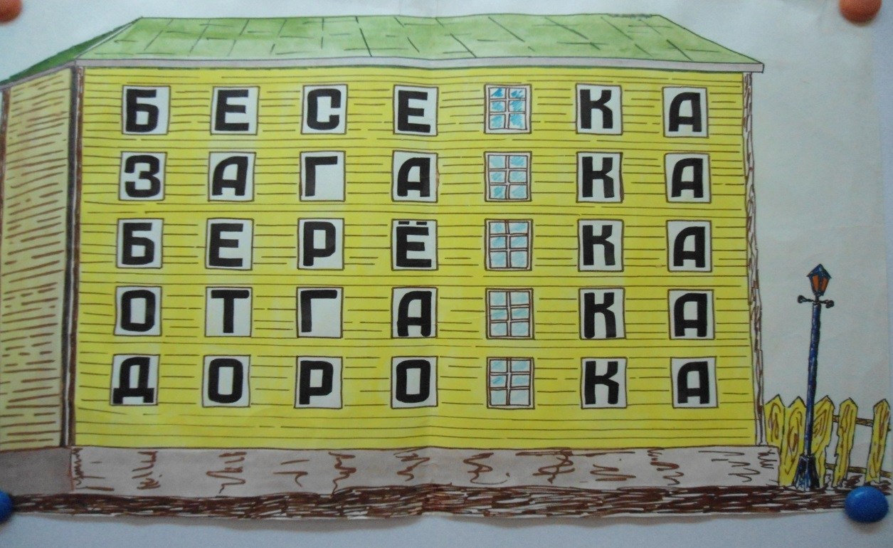
Игра «Буква заблудилась». Неизвестно, как случилось, Только буква заблудилась. Вы, друзья, её найдите, В этот домик посадите!

Slide 5
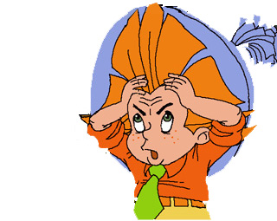
Игра «Помоги Незнайке». Задание : Незнайка принёс картинки, но подписал их неправильно. Помогите ему исправить ошибки.

Slide 6
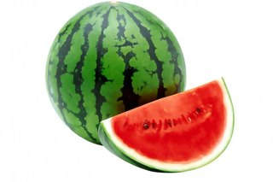
Дыня

Slide 7
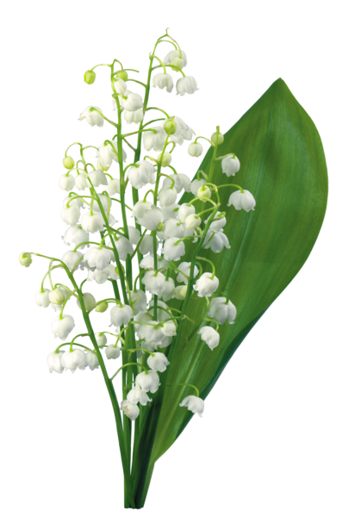
Ромашка

Slide 8
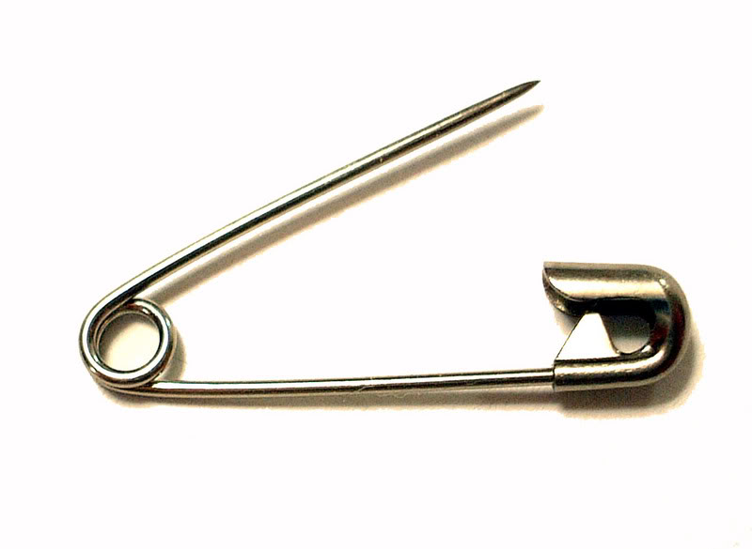
Иголка

Slide 9
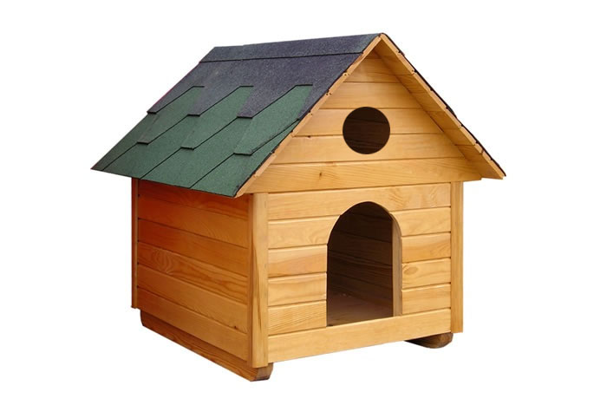
Клетка

Slide 10
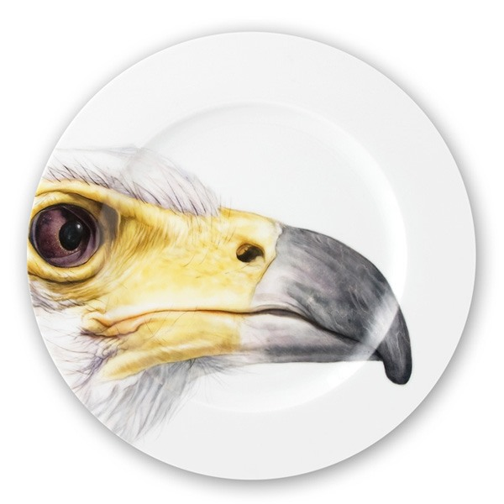
Нос

Slide 11
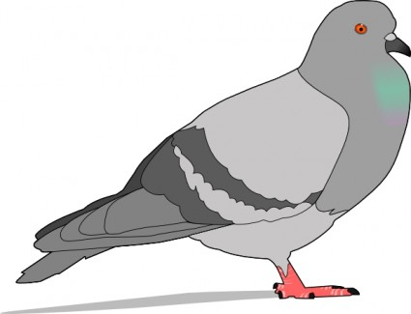
Галка

Slide 12
Скороговорка : В саду ро… Куст ро…

Slide 13
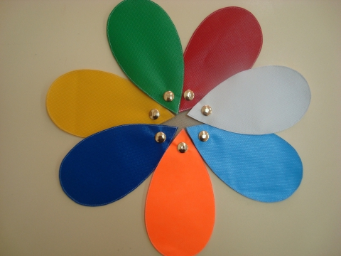
Игра «Цветик самоцветик». Задание: две команды собирают свой цветок, вставив пропущенные согласные в слова, записанные на обратной стороне лепестка.

Slide 14
Игротека 1. Место птицы в доме. 2. Красная жидкость в теле человека. 3. Квадрат, треугольник…. 4. Нос птицы. 5. Домашнее животное. 6. Стакан с ручкой.

Slide 15
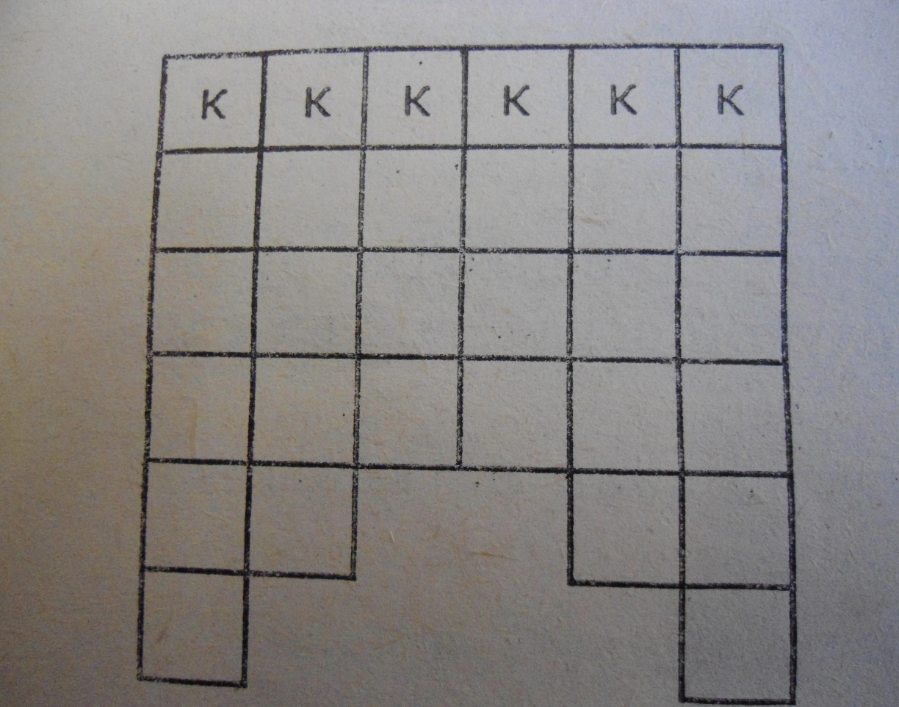

Slide 16
Допиши и объясни. Зуб - …уп Голос - …олос Моло… - моло… Пло… - мло…

Slide 17
Допиши и объясни. …ость - …ость …алость - …алость …очка - …очка …ить - …ить

Slide 18
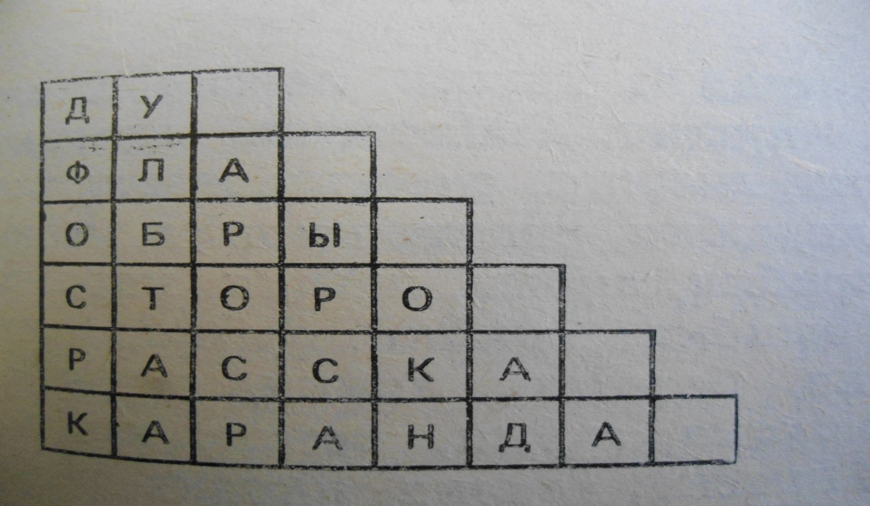
«Лесенка».

Slide 19
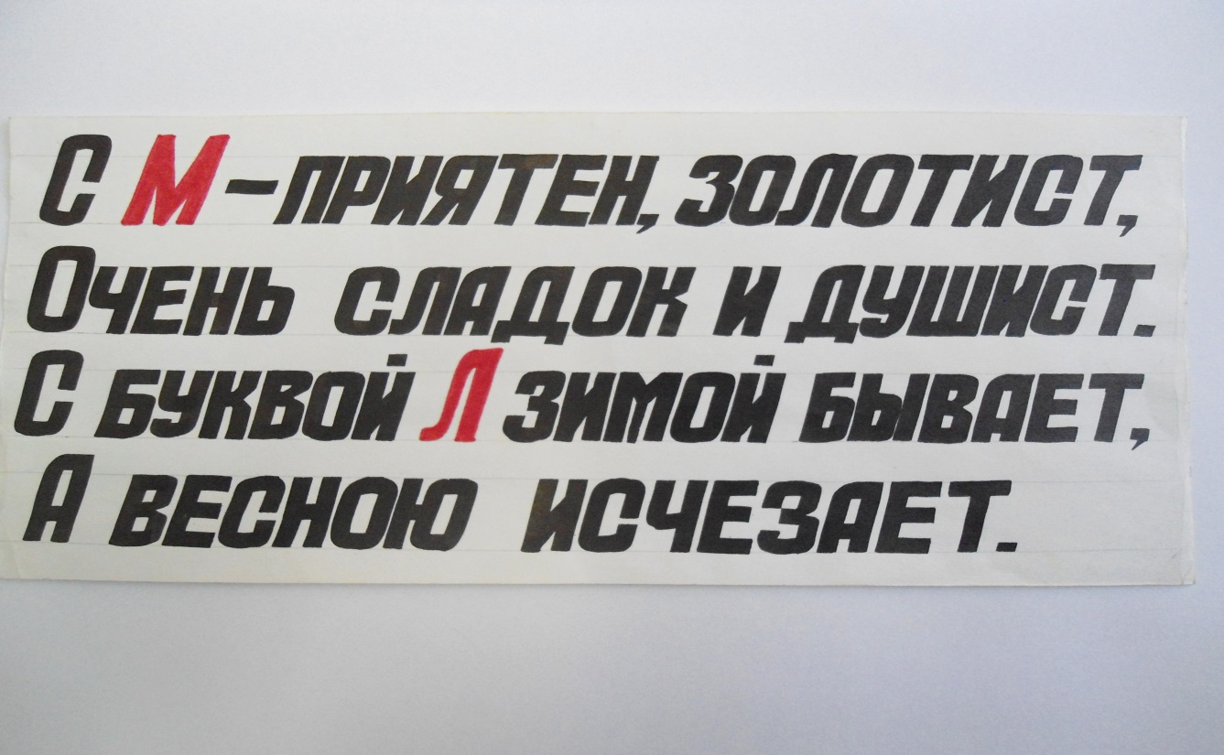
Метаграмма

Slide 20
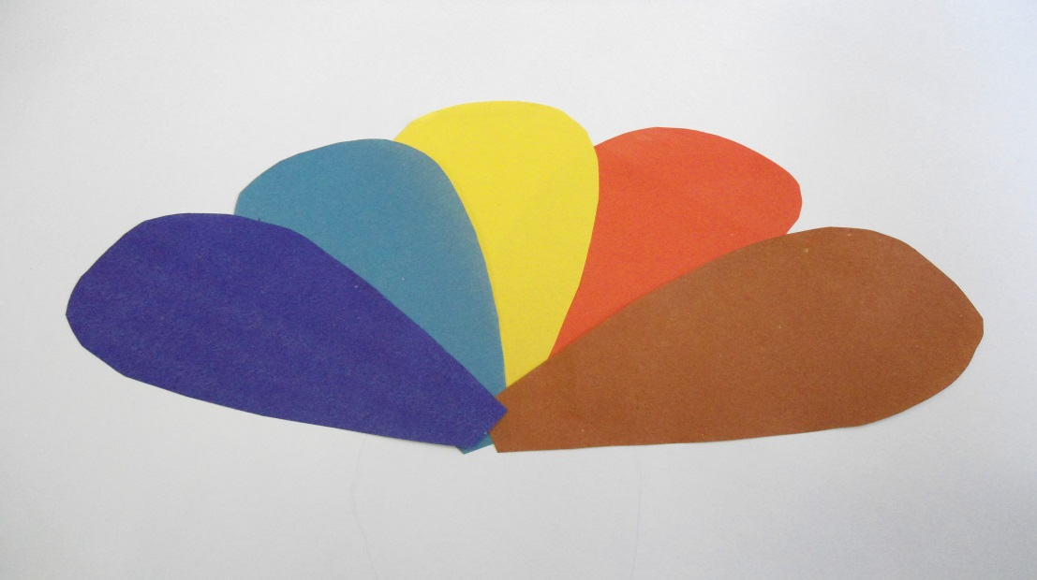
Итог урока. Из общей массы разноцветных лепестков выбрать цвет, соответствующий настроению ребёнка . Цель : выяснить эмоциональное состояние детей и их отношение к уроку.

